Slide 1


Тема: Казахстан в мире художественной литературы. Жамбыл Жабаев.

Slide 2

Цель урока:
Ожидаемые результаты
Понимать содержание художественного текста;
Анализировать тему, идею, авторскую позицию;
Анализирует стихотворение;
Выражает мнение устно и письменно;
Интерпретирует текст;
Применяет знания

Slide 3
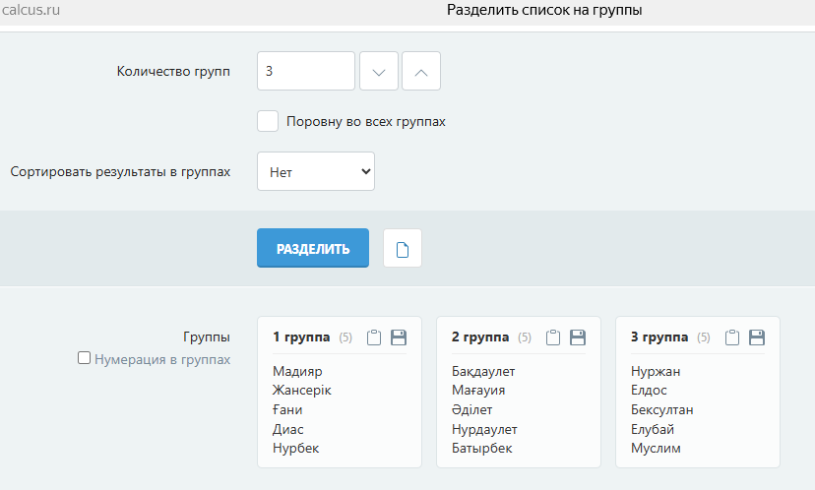

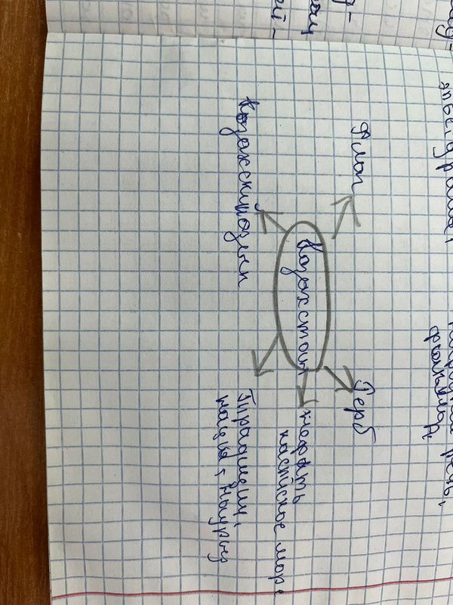
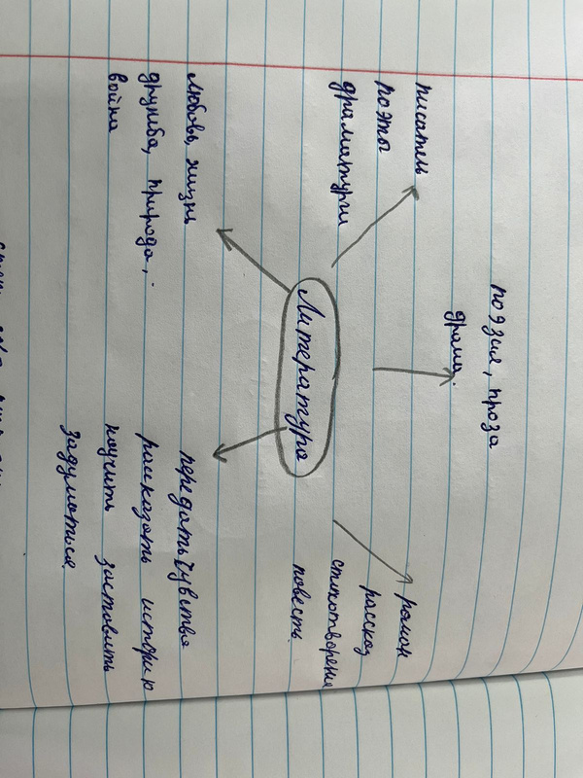
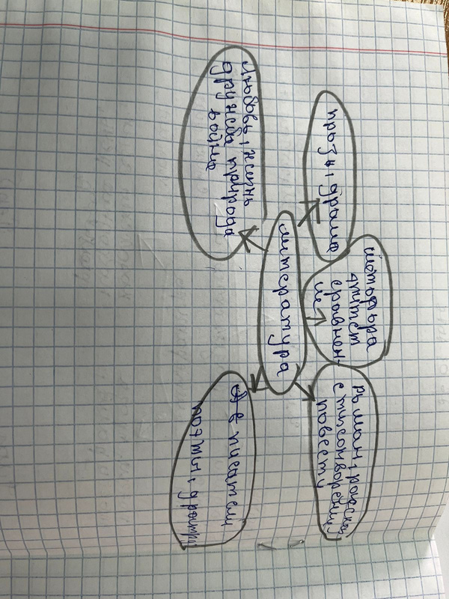
Начало урока
CALCUS.RU
Приветствие, перекличка
Деление на группы:
Метод ассоциаций
Казахстан
Литература
ескриптор: 1 слово- 1 балл

Slide 4

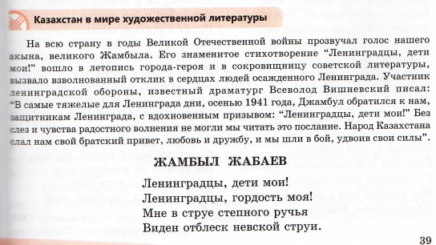

Середина урока
Задание №1. Индивидуальная работа
  Какие чувства вы услышали?
  О чём этот текст?
Дескриптор:
называет эмоции (1–2) - 2 б.
правильно формулирует ответ-2б.
Общее - 4 балла

Slide 5
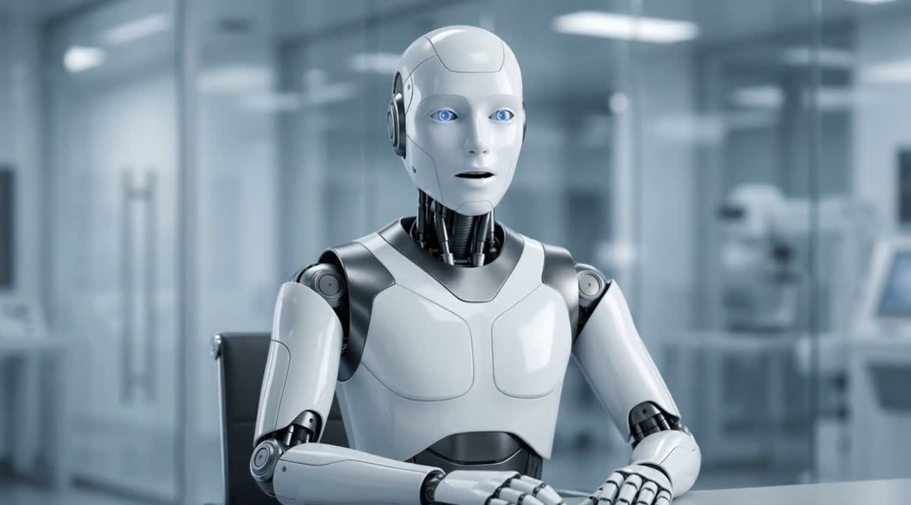
критерий оценивания:
Чек лист

Slide 6
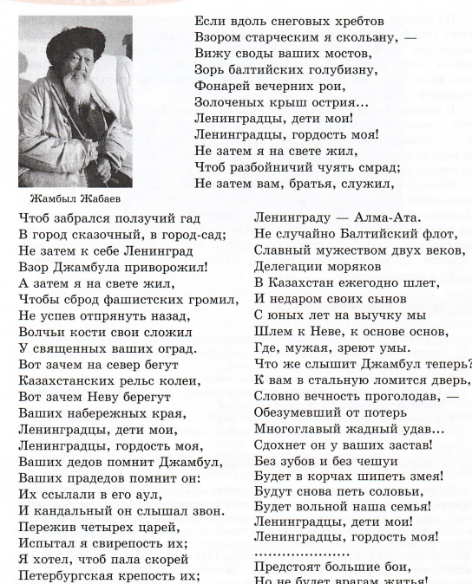

Задание №2.
Индивидуальная работа.
Прочитать текст.
Определить тему
Определить идею
Выделить 3 ключевых слова
Дескрипторы:
Правильно определяет тему - 2 балла
Формулирует идею текста - 2 балла
Выделяет ключевые слова - 2 балла
Понимает содержание текста - 2 балла
Общее - 8 баллов

Slide 7
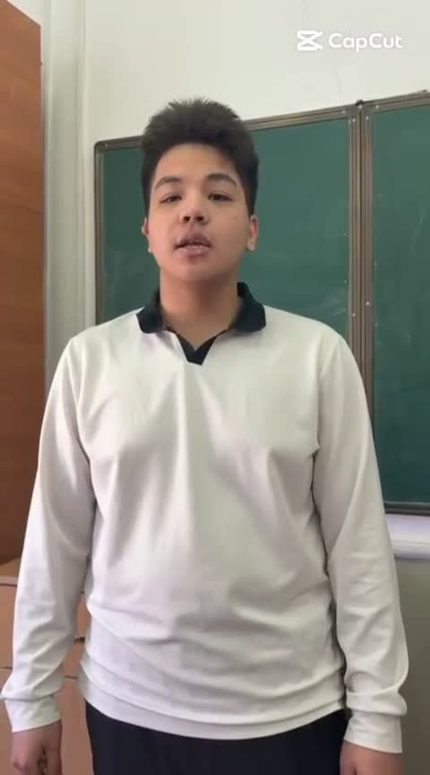
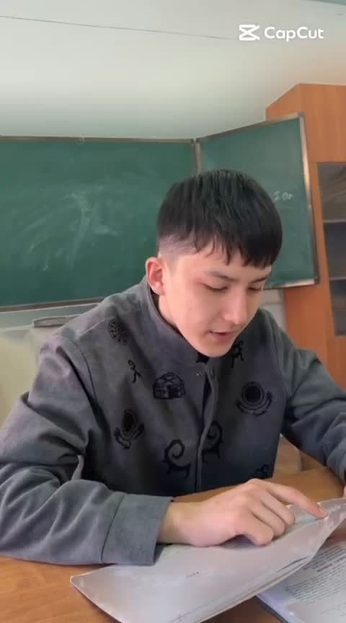
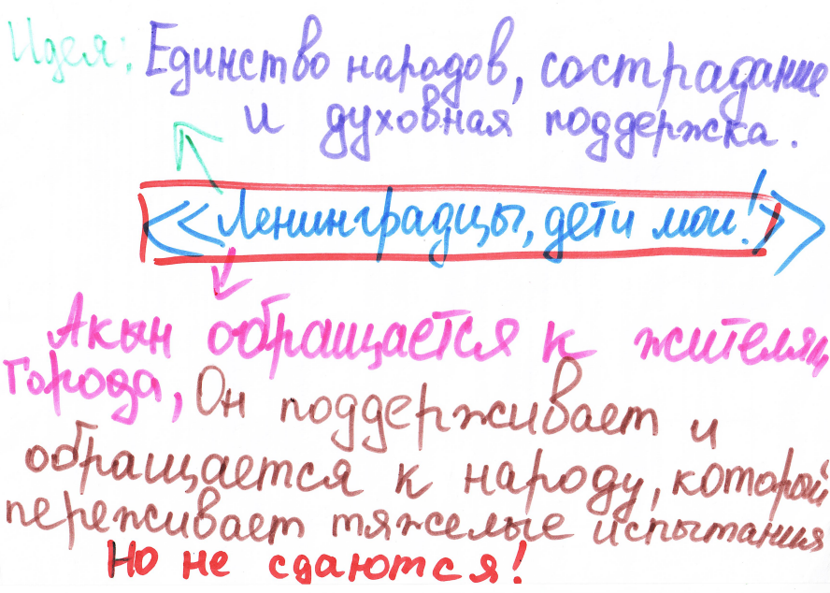
Задание №3.
Работа в группе
Дескрипторы:
определяет тему и идею
находит 1–2 художественных средства
объясняет их роль
презентует результат
1 группа — Аналитики
Задание:
Какова тема? Идея?
Художественные средства?
2 группа — Историки
Задание:
Связь с войной?
Значение стихотворения?
3 группа — Творцы
Задание:
Создать пост
Дескрипторы:
устанавливает связь с историей
объясняет значение текста
приводит 1 аргумент
участвует в обсуждении
Дескрипторы:
пишет краткий текст (2–3 предложения)
использует идею стихотворения
добавляет цитату
презентует работу
Общее - 38 баллов

Slide 8
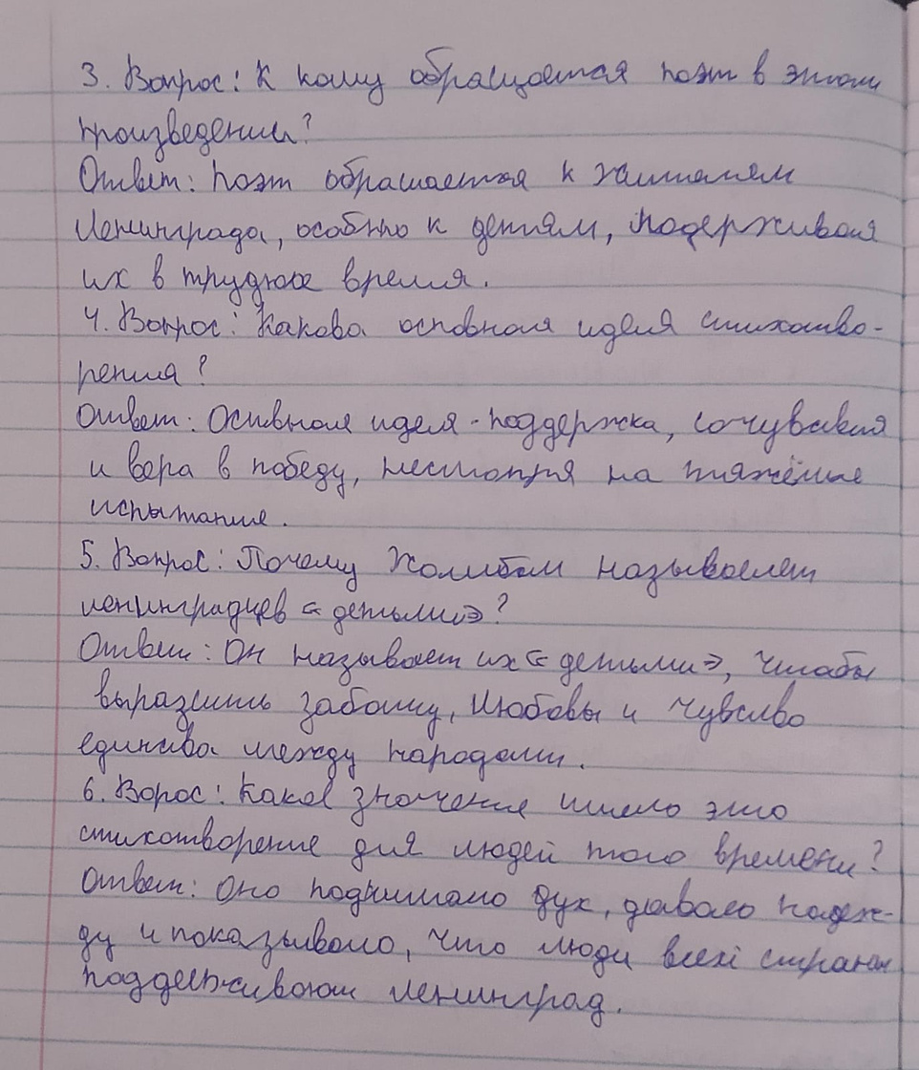
Задание №4. Работа в паре.
Один задает вопросы по тексту, другой отвечает.
Дескрипторы:
Задает не менее 2 вопросов - 2 балла
Дает развернутые ответы - 5 баллов
Слушает собеседника - 2 балла
Соблюдает речевые нормы - 5 баллов
Общее - 14 баллов

Slide 9
Задание 5: Функциональная грамотность
Современное образование в Казахстане ставит задачу воспитания функционально грамотных людей, способных эффективно действовать в обществе.
Задача
Анализ
Дескрипторы:
Способность к анализу литературного текста, выявление связи с культурно-историческим контекстом, аргументация влияния литературного произведения на формирование и понимание истории
Проанализируйте отрывок из произведения казахской литературы (например, поэмы Жамбыла Жабаева). Определите, какие ценности, исторические события или культурные особенности отражены в тексте.
Объясните, как понимание этих элементов способствует улучшению ориентира в современном мире и принимать обоснованные решения.

Slide 10
ЗАДАНИЕ 6: ЖАМБЫЛ ЖАБАЕВ
КАК СИМВОЛ КУЛЬТУРНОЙ ГРАМОТНОСТИ
Вопрос для размышления
Как знание творчества Жамбыла Жабаева и его исторического контекста помогает формировать культурную грамотность, понимание национальной идентичности и исторической памяти у студентов?
Практическое задание
Жамбыл Жабаев – великий казахский поэт-импровизатор, чье творчество является неотъемлемой частью культурного наследия Казахстана. Его произведения отражают историю, быт и мировоззрение казахского народа.
Предложите способ интеграции изучения творчества Жамбыла Жабаева (ответы: на уроках истории, создание еще большего количества викторин на платформа
Дескрипторы
Глубина понимания творчества Жамбыла Жабаева, связь с культурным наследием Казахстана, предложение практических методов развития функциональной грамотности через изучение поэта.

Slide 11
Дифференцированное обучение
Решение
Дифференцированный подход в обучении позволяет учитывать индивидуальные особенности учащихся и более эффективно развивать их функциональную грамотность.
Контекст проблемы
Международные исследования (PISA) показывают, что казахстанские школьники испытывают трудности с применением полученных знаний в реальных жизненных ситуациях.
Уровень высокий
Задание : Уровень высокий
Технологии
Создание интерактивной презентации, видеоролика, виртуальной экскурсии по местам, связанным с поэтом.
Дескрипторы:
Проект должен включать задания, требующие критического анализа, синтеза информации из различных источников и творческого представления результатов.
Разработайте проект урока по теме "Творчестве Жамбыла Жабаева", предполагающий использование современных технологий.

Slide 12



Задание
Напишите мини-эссе “Почему стихотворение актуально сегодня?”
Задание : Уровень средний и низкий
Пример
Подсказка студенту:
Можно написать так:
  Почему важно помнить историю
  Как поэзия поддерживает людей
  Почему тема актуальна сегодня
9–10 баллов (высокий уровень):
✔ чёткая структура
✔ убедительное мнение
✔ аргумент раскрыт
✔ грамотный текст
6–8 баллов (средний уровень):
✔ структура частично соблюдена
✔ есть мнение
✔ аргумент слабый
3–5 баллов (низкий уровень):
✔ нет структуры
✔ мнение не раскрыто
✔ ошибки мешают пониманию

Slide 13
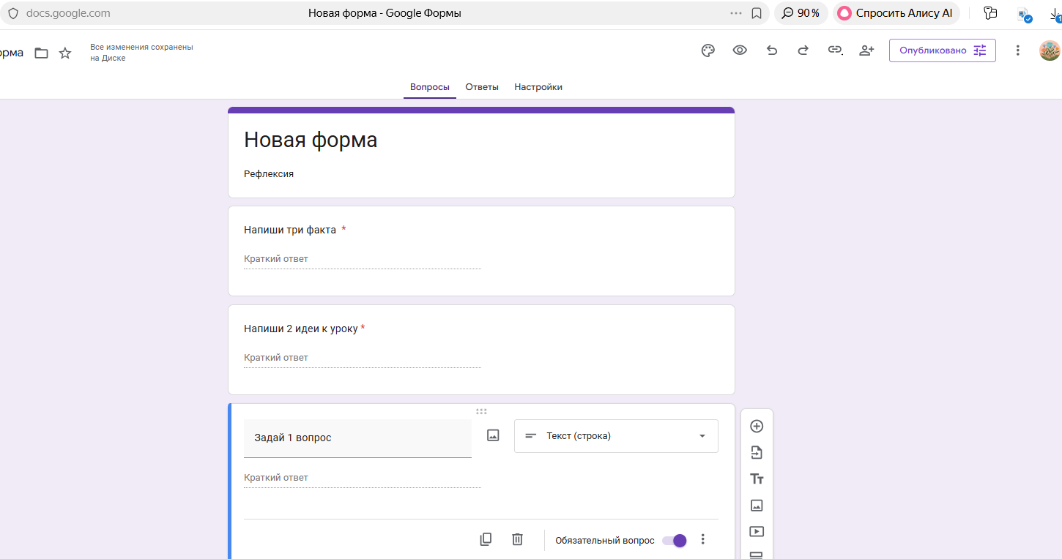
market

